Slide 1
计算机组成原理
教材：白中英主编 ，计算机组成原理（第四版），科学出版社
白中英主编，计算机组成原理题解指南（第四版），科学出版社
Li Guozhen
Department of Computer Sciences
Sun Yat-sen University
E-mail: isslgz@mail.sysu.edu.cn
Notes:
School of Information Science and Technology

Slide 2
我们所能体验的最美妙的东西是神秘，它是所有真正科学和艺术的源泉。
── Albert Einstein,What I Believe,1930 摘自：[美] David A.Patterson John L.Hennessy， Computer Organization & Design：The Hardware/Software Interface(2E)

Slide 3
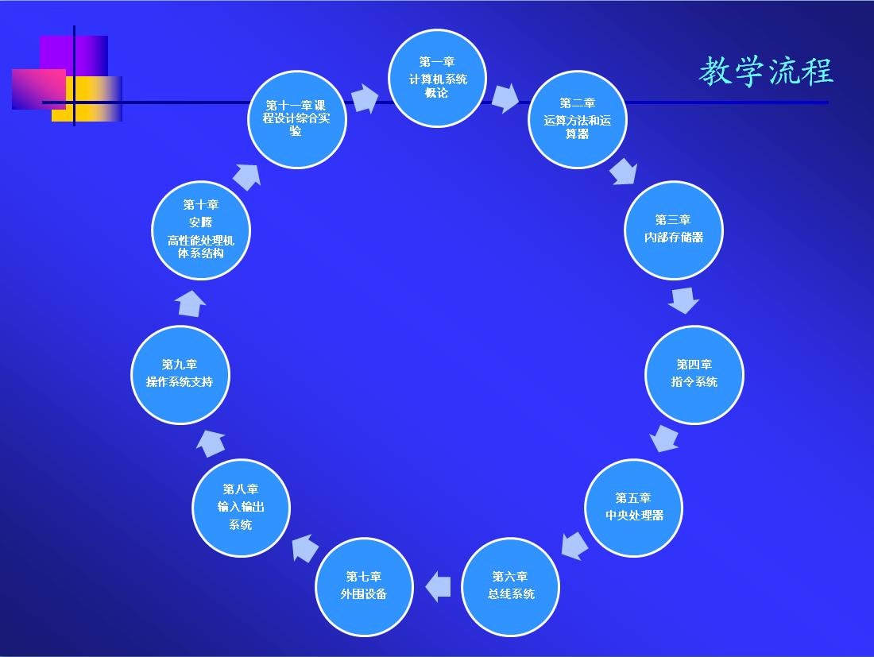

Slide 4
教材和主要参考书
1.白中英主编，计算机组成原理（第四版），科学出版社，2007
2．白中英主编，计算机组成原理解题指南（第四版），科学出版社，2008年
3．唐朔飞，计算机组成原理（第二版），高等教育出版社，2008年
  4．王爱英，计算机组成与结构（第四版）, 清华大学出版社，2001
  5. Patterson & Hennessy，计算机组成和设计（硬件/软件接口，3E），清华大学出版社
  6. http://www.scs.bupt.cn/eschool
Notes:
软件学院·计算机组织与结构
第2章之1 数据表示

Slide 5
本章所处位置
第一章 计算机系统概论
第二章 运算方法和运算器
第三章 内部存储器
第四章 指令系统
第五章 中央处理器
第六章 总线系统
第七章 外围设备
第八章 输入输出系统
第九章 操作系统支持
第十章 安腾高性能处理机体系结构

Slide 6
第一章 计算机系统概论
本章要点:
计算机系统的划代、分类和应用
计算机系统的组成（硬件系统和软件系统）
计算机系统的层次结构
虚拟机器(模拟与仿真以及逻辑功能等效性的概念）
计算机硬件组成（五大模块和三大部分的划分）、典型特征以及工作过程
计算机发展简史
Notes:
软件学院·计算机组织与结构
第1章 计算机系统概述

Slide 7
基本要求
理解计算机系统划代和分类的依据
掌握计算机系统组成的基本划分方法
熟悉Von Neumann型计算机的特征及其变迁
• 二进制运算
• 存储程序控制
• 五大模块组成 三大部分（CPU、存储器 、I/O）
• 以运算器为中心 以存储器为中心
• 顺序执行 并行技术（时间重叠和 资源重复）
初步熟悉计算机执行一条指令的工作过程
理解计算机系统层次结构的划分（虚拟机器）
理解模拟和仿真的差异（机器语言和微程序）
理解计算机系统逻辑功能等效性的原理
理解计算机的主要性能指标和性能评价的基本方法

Slide 8
第一章 计算机系统概论
1.概念
计算机（Computer）是一种以电子器件为基础的，不需人的直接干预，能够对各种数字化信息，进行算术和逻辑运算的快速工具。
Notes:
软件学院·计算机组织与结构
第1章 计算机系统概述

Slide 9
2、 层次：
（1） 以电子器件为物质基础：电子数字计算机
（Digital Computer）
（2） 不需要人的直接干预：自动化（存储程序为基
础）
（3） 数字化信息：二进制（计算机能够具有逻辑判
断和处理能力的基础）
（4） 算逻运算：基本运算操作是算术和逻辑运算
（5） 快速工具：
        （A） 电子器件
        （B） 存储程序
Notes:
软件学院·计算机组织与结构
第1章 计算机系统概述

Slide 10
3、特征 ：
（1）内部特征：
（A） 高速高集成度开关元件
（B） 数字化信息编码
（C） 逻辑判断和处理能力
（D） 存储程序
（2）外部特征：
（A） 快速性（由（1）中（A）（D）决定）
（B） 准确性（由（1）中（B）（D）决定）
（C） 逻辑性（由（1）中（A）（C）（D）决定）
（D） 通用性（由（1）中（A）（B）（C）（D）决定）
Notes:
软件学院·计算机组织与结构
第1章 计算机系统概述

Slide 11
1.1.1 计算机的分类
计算机从总体上来说分为两大类:
模拟计算机和数字计算机。
各自主要特点：
模拟计算机由模拟运算器件构成，其变量由连续量（如：电压、电流等）来表示，运算过程也是连续的
数字计算机则是由逻辑电子器件构成，其变量为开关量（离散的数字量），采用数字式按位运算，运算模式是离散式的

Slide 12
数字计算机与模拟计算计的主要区别
比较内容 | 数字计算机 | 模拟计算机
数据表示方式 | 数字0和1 | 电压、电流等
计算方式 | 数字计算 | 电量组合和测量值
控制方式 | 程序控制 | 模拟信号组合控制
精度、抗干扰性 | 高、好 | 低、差
数据存储量 | 大 | 小、几乎无
逻辑判断能力 | 强 | 无

Slide 13
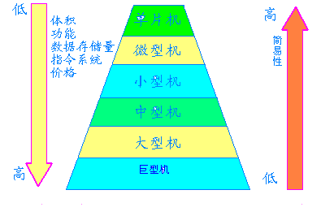
通用计算机类别

Slide 14
巨型机、大型机、中型机、小型机、微型机和单片机，它们的结构规模和性能指标依次递减
随着超大规模集成电路的迅速发展,今天的小型机可能是明天的微型机,而今天的微型机可能是明天的单片机

Slide 15
1.1.2 计算机的应用
计算机之所以迅速发展,其生命力在于它的广泛应用并协助人类取得了辉煌的成就。计算机的应用范围几乎涉及人类社会的所有领域。本书归纳成六个主要方面来叙述：
科学计算
自动控制和测量
信息处理
教育和卫生
家用电器
人工智能

Slide 16
1.2.1 计算机的硬件系统组成
中央处理单元CPU
（第五章）
控 制 器
运 算 器
（第二章）
高速缓存
总线 和 输入输出接口
（第三章）
主存储器
（第六章）
（ 第七、八章）
输入设备
虚拟存储器
(磁盘设备)
输出设备

Slide 17
1. 运算器
算术运算
逻辑运算
采用二进制数（容易实现）
位数越多，计算精度越高
计算机的运算器长度：
  8位、16位、32位或64位

Slide 18
2. 存储器
功能：保存或“记忆”数据和运算过程
存储的是0或1表示的二进制代码
主存采用半导体器件来作为存储器
一个半导体触发器记忆一个二进制位
存储单元： 在存储器中保存一个n位二进制数的n个触发器，组成一个存储单元
存储器地址：存储器是由许多存储单元组成，每个存储单元的编号，称为地址
存储容量：存储器所有存储单元的总数。通常用单位“KB、MB、GB”等表示
内存储器（主存）和外存储器(辅存）

Slide 19
3. 控制器
控制计算机的各个部件有条不紊地进行工作
指令有两部分：操作的性质和操作的地址
指令 | 操作码
加法 减法 乘法 除法 取数 存数 打印 停机 | 001 010 011 100 101 110 111 000
操作码 | 地址码
指出指令所进行的操作
加、减、乘、除、取数、存数等
表示参加运算的数据
从存储器的哪个单元取
运算的结果应存到哪个单元

Slide 20
电子计算机的设计思想
存储程序，程序控制
“存储程序”，是把指令以代码的形式事先输入到计算机的主存储器中，即用记忆数据的同 一装置存储执行运算的命令，这些指令按一定的规则组成程序
“程序控制”，是当计算机启动后，程序就会控制计算机按规定的顺序逐条执行指令，自动完成预定的信息处理任务
冯·诺依曼型计算机的设计思想
存储程序并按地址顺序执行

Slide 21
冯·诺依曼计算机的基本思想
采用二进制形式表示数据和指令。指令由操作码和地址码组成；
将程序和数据存放在存储器中，使计算机在工作时从存储器取出指令加以执行，自动完成计算任务。这就是“存储程序”和“程序控制”（简称存储程序控制）的概念；
指令的执行是顺序的，即一般按照指令在存储器中存放的顺序执行，程序分支由转移指令实现。
计算机由存储器、运算器、控制器、输入和输出设备五大基本部件组成，规定了5部分的基本功能

Slide 22
控制器的基本任务
按照计算程序所排的指令序列，先从存储器取出一条指令放到控制器中，对该指令的操作码由译码器进行分析判别，然后根据指令性质，执行这条指令，进行相应的操作。接着从存储器取出第二条指令，再执行第二条指令，依次类推
取指令的一段时间叫做取指周期
执行指令的一段时间叫做执行周期
执行完成指令的时间，称为指令周期

Slide 23
指令字和数据字，指令流和数据流
某字为一条指令，则称为指令字
某字代表要处理的数据，称为数据字
在取指周期中从内存读出的信息是指令流，它流向控制器
而执行周期中从内存读出的信息流是数据流，它由内存流向运算器
时间上：在取指周期中，CPU从内存读出的信息一定是指令；而执行周期中从内存读出或写入的信息一定是数据。
空间上：指令一定流向控制器；而数据则是在内存（或寄存器）与运算器之间流动

Slide 24
适配器与输入输出设备
输入设备把人们所熟悉的某种形式的信息变换为机器内部所能接收和识别的二进制信息形式
输出设备把计算机处理的结果变换为人或其它机器所能接收和识别的信息形式
I/O设备通常统称为外围设备
适配器(I/O接口)相当与一个转换器,它可以保证外围设备用计算机所要求的形式发送或接受信息
系统总线构成计算机系统的信息链接,是多个系统部件之间进行数据传送的公共通路

Slide 25
1.2.2 数字计算机的发展史
世界上第一台电子数字计算机ENIAC （Electronic Numerical Integrator And Calculator）诞生于1946年2月15日，是美国宾夕法尼亚大学摩尔理工学院的摩切利和埃卡特发明的。计算机的发展大致经历了五代的变化：
1946年开始，第一代电子管计算机
1958年开始，第二代晶体管计算机
1965年开始，第三代中小规模集成电路计算机
1971年开始，第四代大规模集成电路计算机
1986年开始，第五代巨大规模集成电路计算机

Slide 26
计算机的发展史
类型 | 时期 | 主要器件 | 重 要 特 征
第1代 | 1946-1958 | 电子管 | 机器语言，汇编语言。速度低，体积大，价格昂贵，可靠性差，用于科学计算。速度达几千次到几万次
第2代 | 1958-1964 | 晶体管 | 算法语言，操作系统。体积缩小，可靠性提高。从科学计算到数据处理。每秒几万次到几十万次
第3代 | 1964-1971 | 中小规模集成电路 | 体积小，可靠性大大提高，速度达几百万次，软件技术和外设发展迅速应用领域不断扩大。
第4代 | 1971-1986 | 大/超大规模集成电路 | 速度提高至几千万亿次 出现微型计算机
第5代 | 1986- | 巨大规模集成电路 | 速度提高至几亿次乃至上百亿次。 出现单片机

Slide 27
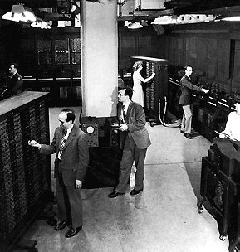

第一台电子计算机（ENIAC）
计算机发展史
5000次加法/秒
体重28吨
占地170M²
18,800只电子管
1500个继电器
耗电150KW
Notes:
软件学院·计算机组织与结构
第1章 计算机系统概述

Slide 28
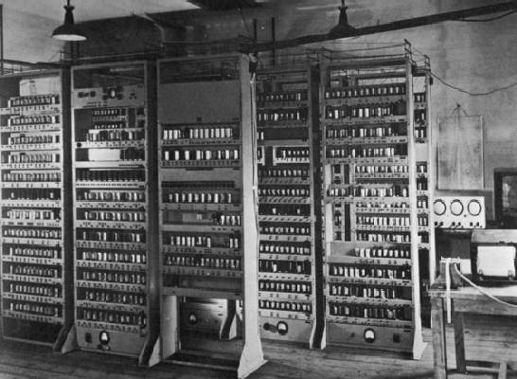
Computing Devices Then…
EDSAC, University of Cambridge, UK, 1949
School of Information Science and Technology
Notes:
School of Information Science and Technology

Slide 29
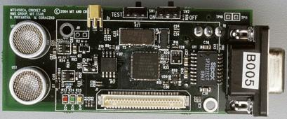
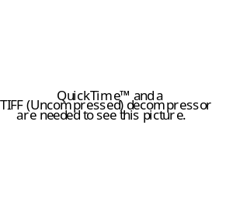
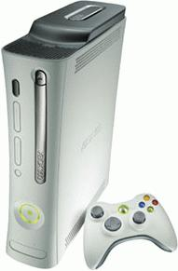
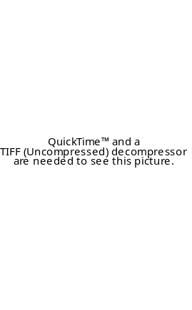
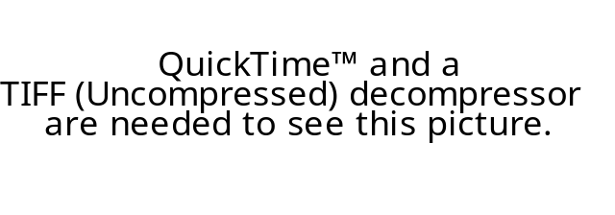
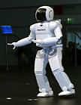
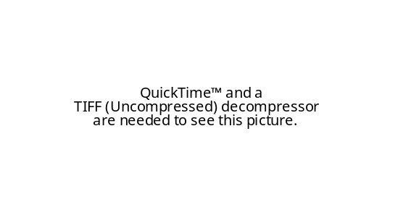




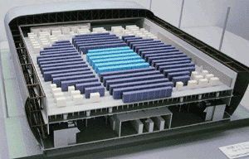
Computing Devices Now
Sensor Nets
Cameras
Games
Set-top boxes
Media Players
Laptops
Servers
Robots
Routers
Smart phones
Automobiles
Supercomputers
School of Information Science and Technology
Notes:
School of Information Science and Technology

Slide 30
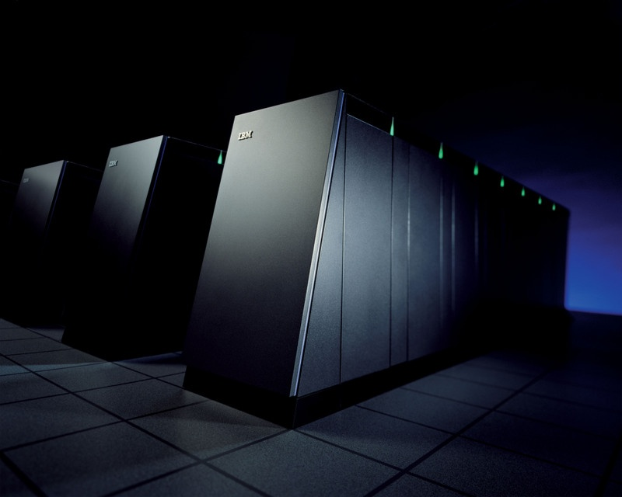
Top500 (2006)—IBM Blue Gene
计算机发展史
Notes:
软件学院·计算机组织与结构
第1章 计算机系统概述

Slide 31
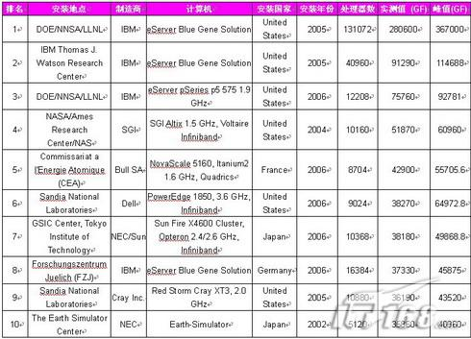
Top500 (2006.06)
计算机发展史
Notes:
软件学院·计算机组织与结构
第1章 计算机系统概述

Slide 32
摩尔定律
早在1964年，英特尔公司创始人戈登.摩尔（Gordon Moore）在一篇很短的论文里断言：每18个月，集成电路的性能将提高一倍，而其价格将降低一半。这就是著名的摩尔定律。作为迄今为止半导体发展史上意义最深远的定律，摩尔定律被集成电路近40年的发展历史准确无误地验证着

Slide 33
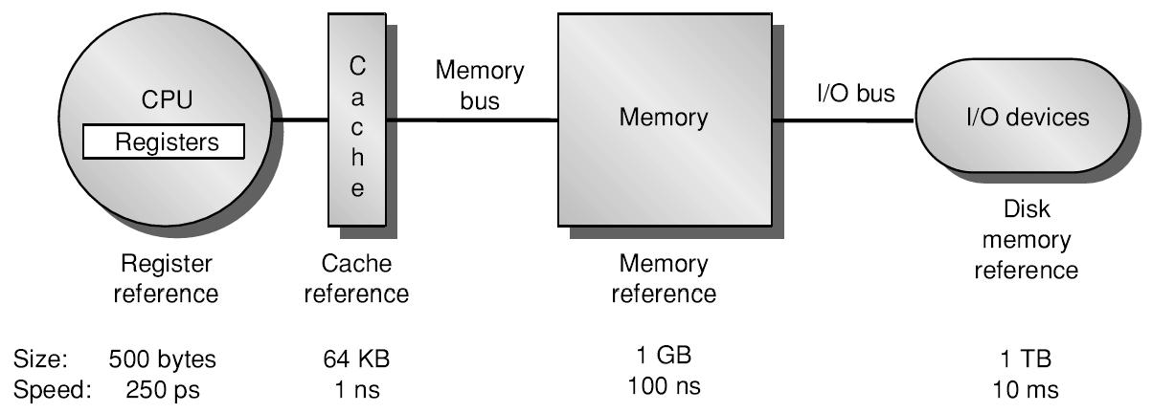
1.3 计算机系统组成（硬件部分）
计算机系统由硬件部分和软件部分组成。
按照传统划分，硬件部分主要由运算器、控制器、存储器、输入部分和输出部分组成；软件部分则由系统软件和应用软件两部分组成。
现代计算机中将运算器和控制器集成在一块芯片上，称为中央处理器（CPU），因此，通常认为现代计算机硬件部分由CPU、存储器和输入输出系统构成 。
School of Information Science and Technology

Slide 34
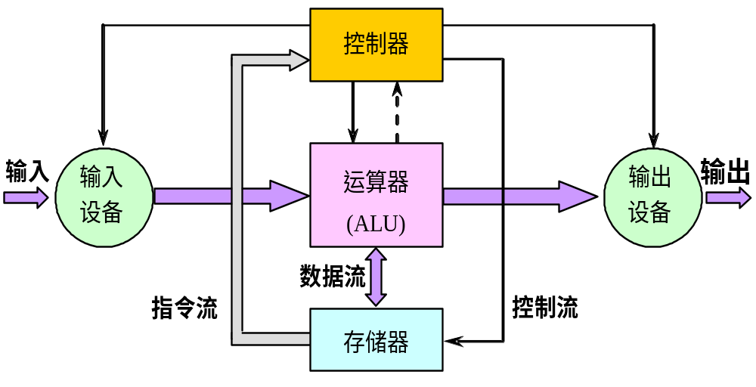
冯·诺依曼结构
存储程序计算机的结构
基本点：指令驱动
程序预先存放在计算机存储器中，计算机一旦启动，就能按照程序
指定的逻辑顺序执行这些程序，自动完成由程序所描述的处理工作。
School of Information Science and Technology

Slide 35
电子计算机的设计思想
存储程序，程序控制
“存储程序”，是把指令以代码的形式事先输入到计算机的主存储器中，即用记忆数据的同 一装置存储执行运算的命令，这些指令按一定的规则组成程序
“程序控制”，是当计算机启动后，程序就会控制计算机按规定的顺序逐条执行指令，自动完成预定的信息处理任务
冯·诺依曼型计算机的设计思想
存储程序并按地址顺序执行

Slide 36
冯·诺依曼计算机的基本思想
采用二进制形式表示数据和指令。指令由操作码和地址码组成；
将程序和数据存放在存储器中，使计算机在工作时从存储器取出指令加以执行，自动完成计算任务。这就是“存储程序”和“程序控制”（简称存储程序控制）的概念；
指令的执行是顺序的，即一般按照指令在存储器中存放的顺序执行，程序分支由转移指令实现。
计算机由存储器、运算器、控制器、输入和输出设备五大基本部件组成，规定了5部分的基本功能

Slide 37
1. 运算器
算术运算
逻辑运算
采用二进制数（容易实现）
位数越多，计算精度越高
计算机的运算器长度：
  8位、16位、32位或64位

Slide 38
2. 存储器
功能：保存或“记忆”数据和运算过程
存储的是0或1表示的二进制代码
主存采用半导体器件来作为存储器
一个半导体触发器记忆一个二进制位
存储单元： 在存储器中保存一个n位二进制数的n个触发器，组成一个存储单元
存储器地址：存储器是由许多存储单元组成，每个存储单元的编号，称为地址
存储容量：存储器所有存储单元的总数。通常用单位“KB、MB、GB”等表示
内存储器（主存）和外存储器(辅存）

Slide 39
3. 控制器
控制计算机的各个部件有条不紊地进行工作
指令有两部分：操作的性质和操作的地址
指令 | 操作码
加法 减法 乘法 除法 取数 存数 打印 停机 | 001 010 011 100 101 110 111 000
操作码 | 地址码
指出指令所进行的操作
加、减、乘、除、取数、存数等
表示参加运算的数据
从存储器的哪个单元取
运算的结果应存到哪个单元

Slide 40
控制器的基本任务
按照计算程序所排的指令序列，先从存储器取出一条指令放到控制器中，对该指令的操作码由译码器进行分析判别，然后根据指令性质，执行这条指令，进行相应的操作。接着从存储器取出第二条指令，再执行第二条指令，依次类推
取指令的一段时间叫做取指周期
执行指令的一段时间叫做执行周期
执行完成指令的时间，称为指令周期

Slide 41
指令字和数据字，指令流和数据流
某字为一条指令，则称为指令字
某字代表要处理的数据，称为数据字
在取指周期中从内存读出的信息是指令流，它流向控制器
而执行周期中从内存读出的信息流是数据流，它由内存流向运算器
时间上：在取指周期中，CPU从内存读出的信息一定是指令；而执行周期中从内存读出或写入的信息一定是数据。
空间上：指令一定流向控制器；而数据则是在内存（或寄存器）与运算器之间流动

Slide 42
适配器与输入输出设备
输入设备把人们所熟悉的某种形式的信息变换为机器内部所能接收和识别的二进制信息形式
输出设备把计算机处理的结果变换为人或其它机器所能接收和识别的信息形式
I/O设备通常统称为外围设备
适配器(I/O接口)相当与一个转换器,它可以保证外围设备用计算机所要求的形式发送或接受信息
系统总线构成计算机系统的信息链接,是多个系统部件之间进行数据传送的公共通路

Slide 43
摩尔定律
早在1964年，英特尔公司创始人戈登.摩尔（Gordon Moore）在一篇很短的论文里断言：每18个月，集成电路的性能将提高一倍，而其价格将降低一半。这就是著名的摩尔定律。作为迄今为止半导体发展史上意义最深远的定律，摩尔定律被集成电路近40年的发展历史准确无误地验证着

Slide 44
什么是微型计算机
微型计算机（Microcomputer）
  采用微处理器为核心构造的计算机
微处理器（Microprocessor）
  一块大规模集成电路芯片
  微型机的运算和控制核心
  中央处理单元（CPU：Central Processing Unit）
相对来说，微机性能、价格、体积较小
  工作学习中使用的个人微机
  生产生活中运用的各种智能化电子设备

Slide 45
微处理器的基本性能指标
字长
  微处理器每个时间单位处理的二进制数据位数
  例如一次进行运算、传输的位数
时钟频率
  微处理器的处理速度
  反映微处理器的基本时间单位
集成度
  表明微处理器的生产工艺水平
  常用芯片上集成的晶体管数量来表达

Slide 46
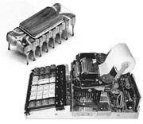
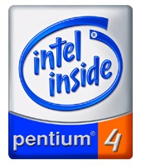
通用微处理器
4位微处理器
  1971年，Intel 4004，第一个微处理器
8位微处理器
  M6800、Z80和Intel 8080/8085
  Apple公司苹果机
16位微处理器
  Intel 8086/8088
  16位个人计算机（PC：Personal Computer）
32位微处理器
  80386，80486，Pentium～Pentium 4
  32位PC机，APPLE公司的Macintosh机
64位微处理器

Slide 47
专用微处理器
单片机（微控制器，嵌入式控制器，MCU）
  Intel的MCS-48，MCS-51，MCS-96/98系列
  爱特梅尔（Atml）公司的AT89系列（与MCS-51兼容），AT91系列（基于ARM内核）
  Microchip Technology公司的PIC系列
数字信号处理器（DSP）
  专注于数字信号的高速处理
  美国德州仪器TI公司TMS320各代产品
  主要应用于通信、消费类电子产品和计算机
主要应用形式：嵌入式系统
  IP级结构，芯片级结构，模块级结构

Slide 48

8086
16位结构的微处理器：数据总线为16位
主存容量1MB：地址总线为20位
时钟频率5MHz（IBM PC使用4.77MHz）
准16位微处理器8088：外部数据总线为8位
IBM PC和PC/XT机使用Intel 8088 CPU
处理器总线（Bus）
  微处理器的对外引脚（Pin）
  数据、地址和控制三组信号
  电源和地线

Slide 49

处理器总线
数据总线（DB：Data Bus）
  处理器与存储器或外设交换信息的通道
  个数（条数）是一次能够传送数据的二进制位数
地址总线（AB：Address Bus）
  指定存储器或外设的具体单元
  个数反映访问的主存储器容量或外设范围
控制总线（CB：Control Bus）
  控制处理器数据传送等操作
地址就是号码
N：2^{N}
一个信号两种状态（高或低）两种编码（1或0）

Slide 50
80286
16位数据总线，24位地址总线（16MB主存）
实方式（Real Mode）
  与8086工作方式一样
保护方式（Protected Mode）
  提供存储管理、保护机制和多任务管理的硬件支持
IBM PC/AT机使用Intel 80286 CPU
20：2²⁰
24：2²⁴
32：2³²
1KB＝2¹⁰ B＝1024 B
1MB＝2²⁰ B＝1024 KB
1GB＝2³⁰ B＝1024 MB

Slide 51
80386
32位结构
  数据总线32位，地址总线32位，可寻址4GB主存
虚拟8086方式（Virtual 8086 Mode）
  保护方式下的8086工作方式
系统管理方式（System Management Mode）
  低功耗节能状态
英特尔32位结构：IA-32（Intel Architecture-32）
IA-32微处理器：80386，80486，Pentium系列

Slide 52
80486
80486＝80386＋80387＋8KB Cache
浮点处理单元FPU
  8086/8088：8087，80286：80287，80386：80387
高速缓冲存储器Cache
  微处理器与主存之间速度很快但容量较小的存储器
  用于提高整个存储器系统的存取速度
复杂指令集计算机CISC融合精简指令集计算机RISC的技术特点，例如：指令流水线
  指令执行划分成多个步骤在多个部件中独立地进行
  多条指令可以在不同的执行阶段同时进行

Slide 53
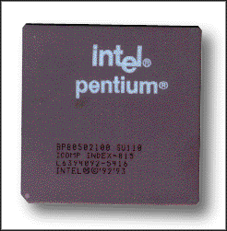
Pentium
俗称的80586微处理器，奔腾微处理器
32位结构，连接主存的外部数据总线却是64位
超标量（Superscalar）技术
  具有可以并行工作的2条整数处理流水线，可以达到每个时钟周期执行2条指令
双路高速缓冲结构
  8KB代码高速缓冲存储器
  8KB数据高速缓冲存储器

Slide 54
Pentium Pro
原称P6，中文名称为“高能奔腾”
两个芯片组成
  CPU＋一级（L1）Cache（8KB代码和8KB数据）
  二级（L2）Cache（256KB或512KB）
扩展的超标量技术
  12级指令流水线
  能同时执行3条指令
动态执行技术
  分支预测、数据流分析和推测执行

Slide 55
Pentium II
多媒体扩展指令（MMX指令）
  MMX（MutliMedia eXtension）
  整数运算多媒体指令
  对图像、音频、视频和通信方面的程序进行优化
  提升微机对多媒体的处理能力
Pentium MMX（多能奔腾）：MMX指令应用于Pentium处理器
Pentium II：MMX指令应用于Pentium Pro

Slide 56

Pentium III
数据流SIMD扩展指令（SSE指令）
  SSE（Streaming SIMD Extensions）
  浮点单精度多媒体运算指令
  提高浮点3D数据的处理能力。
  SSE指令类似于AMD公司发布的3D Now!指令
Pentium III：SSE指令应用于Pentium II
单指令多数据SIMD
  Single Instruction Multiple Data
  表示一条指令具有同时处理多组数据的能力

Slide 57
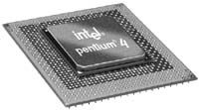
Pentium 4
NetBurst的微结构（Microarchitecture）
  指令级并行ILP（Instruction-Level Parallel）
  进一步发掘指令之间可以同时执行的能力
超线程HT（Hyper Threading）
  线程级并行TLP（Thread-Level Parallel）
  发掘程序中的并行性
  一个物理处理器形成两个逻辑处理器
SSE2指令
  增强浮点双精度多媒体运算能力
SSE3指令
  增强和完善MMX，SSE和SSE2指令

Slide 58

Intel 80x86微处理器
Celeron（赛扬）微处理器
  面向低端（低价位）PC机
Xeon（至强）微处理器
  面向高端服务器、工作站
AMD微处理器
  AMD公司生产的IA-32微处理器兼容芯片
  Intel公司最主要的竞争对手
双核微处理器
  单芯片多处理器SMP技术
  Intel的Pentium D：单芯片双Pentium 4核心
64位微处理器
  AMD的K8核心：兼容IA-32的64位微处理器
  Intel的EM64T（扩展64位技术）： IA-32的64位扩展

Slide 59
微型计算机结构
系统总线BUS
地址总线AB
微处理器
数据总线DB
控制总线CB
存储器
I/O接口
1. 微处理器
2. 存储器
3. I/O接口和I/O设备
4. 系统总线
I/O设备

Slide 60
微处理器
微机的核心、控制中心，中央处理器CPU
大规模集成电路VLSI芯片，集成
  控制器
  运算器（整数运算器）
  寄存器（高速存储单元）
高性能微处理器内部还有
  浮点处理单元甚至多媒体数据运算单元
  存储管理单元、代码保护机制
  Cache
  ……

Slide 61
存储器
存储器（Memory）是存放程序和数据的部件
高性能微机的存储系统
  微处理器内部的寄存器（Register）
  高速缓冲存储器（Cache）
  主板上的主存储器
  以外设形式出现的辅助存储器
主存储器（主存、内存）
  半导体存储器芯片组成
  RAM部分断电后信息丢失
  相对造价高、速度快、但容量小
辅助存储器（简称辅存或外存）
  磁盘、光盘存储器等构成
  相对造价低、容量大、信息可长期保存，但速度慢
RAM和ROM

Slide 62
I/O接口和I/O设备
I/O设备（Peripheral）：用户与微机交互
  输入（Input）设备，如标准输入设备：键盘
  输出（Output）设备，如标准输出设备：显示器
I/O接口（Interface）：外设和主机间的桥梁
  完成信号变换、数据缓冲、联络控制等工作
  较简单的I/O接口电路与主板一体
  较复杂的I/O接口电路制成独立的电路板（接口卡Card）

Slide 63
系统总线
总线（Bus）：传递信息的一组公用导线、信息通道
系统总线（System Bus）：微机系统中信息交换的主要公共通道
地址总线：单向输出主存单元或I/O端口的地址信息
数据总线：读（Read）操作数据输入微处理器；写（Write）操作数据输出到外界（主存或外设）
控制总线：有些控制信号或状态信号输出；有些请求或联络信号输入
微机系统采用总线结构，总线连接使得微机组合灵活、扩展方便

Slide 64
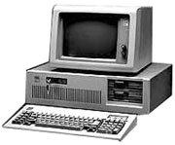
个人微机
8位时代：Apple-II机，中华学习机
16位时代：IBM PC系列机
  1981年，IBM PC机：Intel 8088，DOS
  1982年，IBM PC/XT（Expanded Technology）
  1984年，IBM PC/AT（Advanced Technology）
  IBM PC/XT/AT机的兼容微机
32位时代：32位PC机
  IA-32或其兼容微处理器
  Windows或Linux
64位时代：……

Slide 65
计算机系统＝硬件系统＋软件系统
计算机是由运算器、存储器、控制器、适配器、总线和输入/输出设备组成的。都是由元件构成的有形物体，因而称为硬件或硬设备。硬件是计算机系统中实际物理装置的总称
计算程序，因为它是无形的东西，称为软件或软设备。软件是指在硬件上运行的程序和相关的数据及文档
硬件是软件的工作基础，软件是硬件功能的扩充和完善。两者相互依存，相互促进。软件与硬件的结合，构成完整的计算机系统

Slide 66
计算机软件＝程序＋数据＋文档
操作系统
语言处理程序
数据库管理系统
系统软件
诊断、排错程序
反病毒程序
服务性程序
卸载程序
软件分类
备份程序
办公软件包
文件压缩程序
应用软件
浏览器
实时控制软件
图形图像处理软件
其它应用软件

Slide 67
目的程序
早期计算机中，人们直接用机器语言编写程序，计算机完全可以“识别”并能执行，所以又叫做目的程序
用机器语言编写程序很繁琐，又耗费大量的人力和时间，容易出错，出错后寻找错误也相当费事，大大限制了计算机的使用

Slide 68
汇编程序
为了编写程序方便翻译和提高机器的使用效率，人们发明了汇编语言
借助于汇编程序，计算机本身自动地把符号语言表示的程序（称为汇编源程序）翻译成用机器语言表示的目的程序
用约定的文字、符号和数字（助记符）
按规定 的格式来表示各种不同的指令

Slide 69
高级语言
为了进一步实现程序自动化和便于程序交流，使不熟悉具体计算机的人也能很方便地使用计算机，人们又创造了各种接近于数学语言的算法语言（高级程序设计语言）
算法语言是指按实际需要规定好的一套基本符号以及由这套基本符号构成程序的规则。比较接近数学语言，直观通用，与具体机器无关，只要稍加学习就能掌握，便于推广使用计算机

Slide 70
编译程序
用程序设计语言编写的程序称为源程序，这种源程序不能由机器直接识别和执行，必须给计算机配备一个即懂算法语言又懂机器语言的“翻译”，才能把源程序翻译为机器语言
通常采用下面两种方法：
  编译系统： 用编译程序将源程序编译成机器语言形式的目的程序，然后在目标系统运行
  解释系统 ：逐个解释并立即执行源程序的语句，它不是编出目的程序后再执行，而是直接逐一解释语句并得出计算结果

Slide 71
计算机的层次结构
应用软件
用 户 级
Level 6 (可执行程序)
虚拟机
高 级 语 言 级
Level 5 (C++，Java，等)
系统软件
汇 编 语 言 级
Level 4 (汇编语言代码)
系 统 软 件 级
Level 3 (操作系统、库代码)
软硬件界面
机 器 级
Level 2 (指令集结构ISA)
硬件
物理机
固件
控 制 级
Level 1 (微程序或硬布线)
硬件直接执行
数 字 逻 辑 级
Level 0 (门电路、电子线路)
Notes:
软件学院·计算机组织与结构
第1章 计算机系统概述

Slide 72
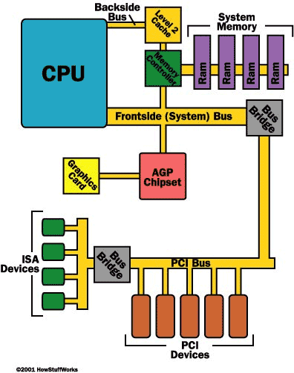
软硬件界面（Interface）
Application
library
Operating System
S/W
complier
assembler
ISA
H/W
S/W：Software 软件
H/W：Hardware 硬件
ISA：Instruction Set Architecture 指令集结构

Slide 73
软件与硬件的逻辑等价性
软件的特点 易于实现各种逻辑和运算功能，但是常受到速度指标和软件容量的制约；
硬件的特点 可以高速实现逻辑和运算功能，但是难以实现复杂功能或计算，受到控制复杂性指标的制约。
随着大规模集成电路技术的发展和软件硬化的趋势，计算机系统软、硬件界限已经变得模糊了
任何操作可以由软件来实现，也可以由硬件来实现；任何指令的执行可以由硬件完成，也可以由软件来完成
对于某一功能采用硬件方案还是软件方案，取决于器件价格、速度、可靠性、存储容量、变更周期等

Slide 74
系统结构、组成与实现
计算机系统结构(Computer architecture）
  计算机系统的软件与硬件的界面－－指令系统
  程序员所看到的计算机属性－－外特性
计算机组成(Computer organization）＝组织
  计算机系统结构的逻辑实现
计算机实现(Computer implementation）
  计算机组成的物理实现
计算机系统的结构，组成，实现是三个完全不同的概念，相互间有着十分密切的依赖关系和相互的影响。广义的计算机系统结构即包括经典的指令集结构，也包括计算机组成和实现技术的研究

Slide 75
结构、组成和实现
是否设置
乘方/开方指令
计算机系统结构
否
是
逻辑设计1
(硬联电路)
逻辑设计2
(ROM查表)
逻辑设计3
(微程序)
计算机组成
实现方案1
(V1,$1,T1)
实现方案2
(V2,$2,T2)
实现方案3
(V3,$3,T3)
计算机实现
一种体系结构可以有多种组成
一种组成可以有多种物理实现

Slide 76
系列机和兼容机
系列机
  在一个厂家内生产的具有相同的体系结构，具有不同组成和实现的一系列不同型号的机器
  IBM PC系列机
兼容机
  不同厂家生产的具有相同体系结构的计算机
  IBM PC/AT兼容机

Slide 77
软件兼容
软件兼容：同一个软件可以不加修改地运行于体系结构相同的各档机器，结果一样，运行时间不同
机
器
档
次
向上兼容
当前机器
向下兼容
向前兼容
向后兼容
时间

Slide 78
模拟和仿真
模拟（simulation）
  用一台机器的指令系统，去解释另一台系统结构不同的机器的指令系统，以实现软件的移植
  实现容易、速度较慢
仿真（emulation）
  直接用微程序去解释另一台系统结构不同的机器的指令系统，以实现软件的移植
  微程序编写困难、实现速度较快
模拟与仿真可实现不同系统结构机器之间的软件移植
对于使用频率较高的指令，尽可能用仿真方法以提高运算速度，而对使用频率低且难于用仿真实现的指令则用模拟方法加以实现

Slide 79
模拟和仿真
B机器系统
A机器系统
高级语言级
高级语言级
操作系统级
汇编语言级
传统机器级
操作系统级
虚拟机
模拟
传统机器级
目标机
仿真
微程序机器级
宿主机

Slide 80
计算机的主要应用需求
桌面计算
  销售额最大，竞争激烈，技术更新最快
  “价格杀手”
服务器
  WWW服务、电子邮件、电子商务……
  考虑容量、有效服务能力和扩展性
嵌入式计算
  看见的是一台设备，而不是一台计算机
  需求与应用问题密切相关，千差万别

Slide 81
习题与思考
当你听完课程介绍以及观看了计算机发展简史之后，结合计算机组成原理课程的教学内容（主要知识点和教学要求），制定学习计划并开始本门课程的学习。
重要术语：计算机系统、硬件系统、软件系统、分类、划代、变迁、结构、组成、实现、层次结构、虚拟机器、模拟、仿真、逻辑功能等效性、Von Neumann型计算机硬件组成框图（五大模块与 三大组成部分的区别）、数据流、指令流、翻译、解释、应用需求驱动、创新。

Slide 82
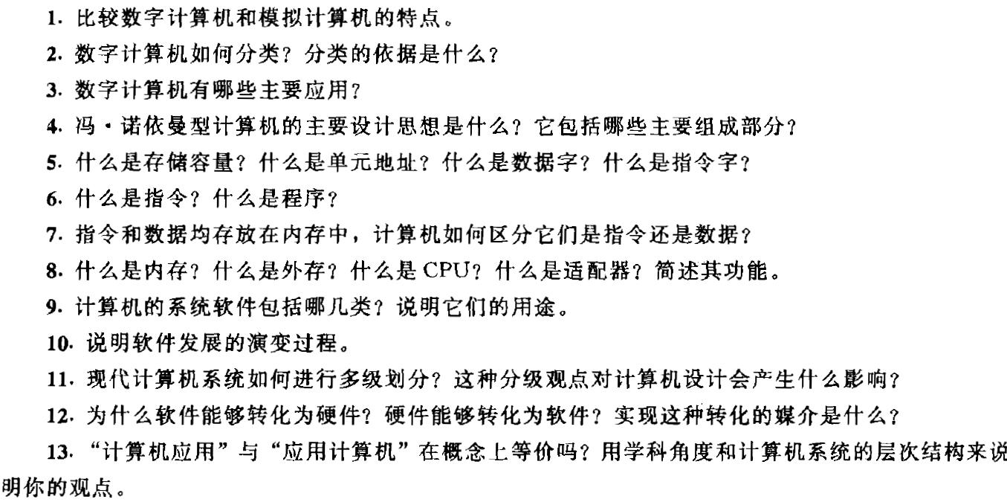
第一章 习题

Slide 83
补充习题
解释以下概念：
摩尔定律
阿达姆定律
计算机发展与应用需求驱动的关联
Notes:
软件学院·计算机组织与结构
第1章 计算机系统概述

